Slide 1
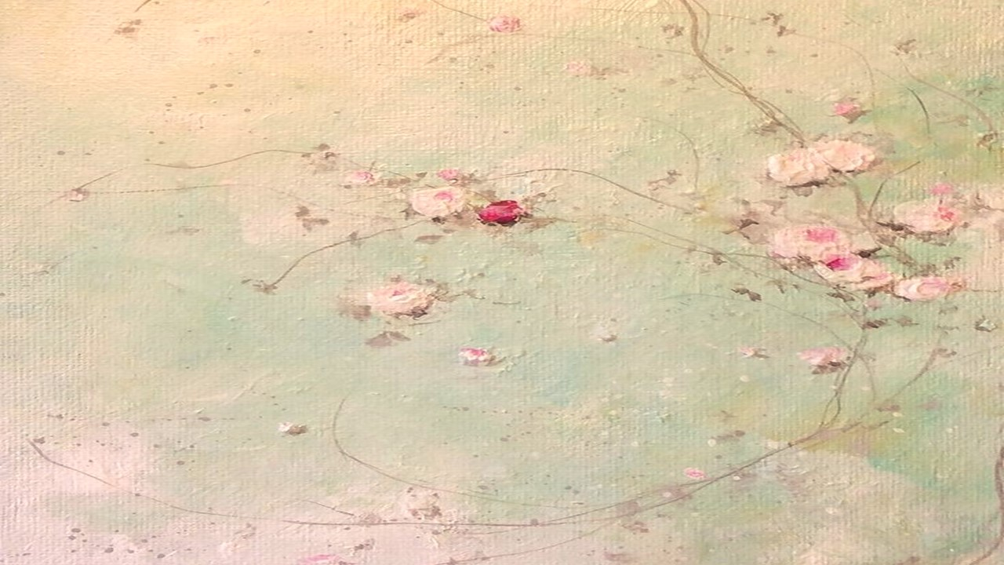


Slide 2

Amar
Cema Raizer

Slide 3


Slide 4
... É sentir valores de
uma lembrança
Falar em pensamento,
eu te amo!
Pronunciar o nome
com ternura

Slide 5


Slide 6
Amar é chorar de saudade
Rir à sós,
para uma lembrança
Escrever o nome
na areia...
Falar em pensamento,
eu te amo!

Slide 7


Slide 8
Sorrir sonhando acordada...
Amar pela emoção
da ausência
Transbordando
um sonho bom!

Slide 9


Slide 10
É desejar felicidade
Revivendo doces momentos...
É inspirar um poema:
"Eu te amo"
Voltar para o ontem...agora!
Se encantar com o hoje!
E crer na alegria do amanhã...

Slide 11


Slide 12
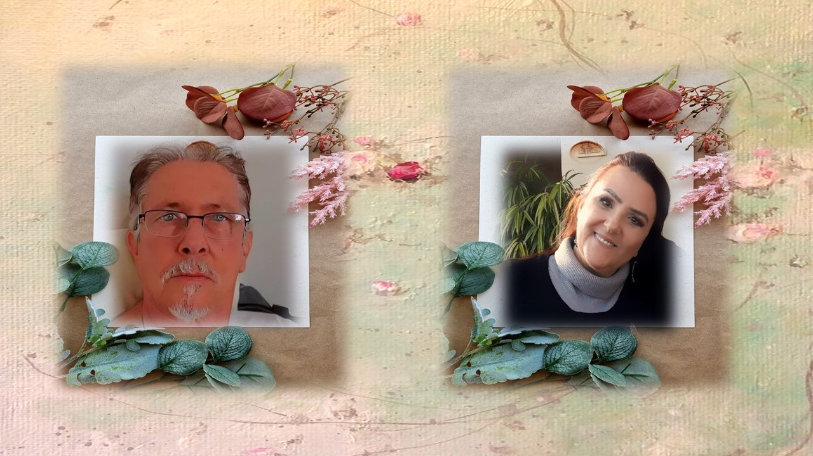
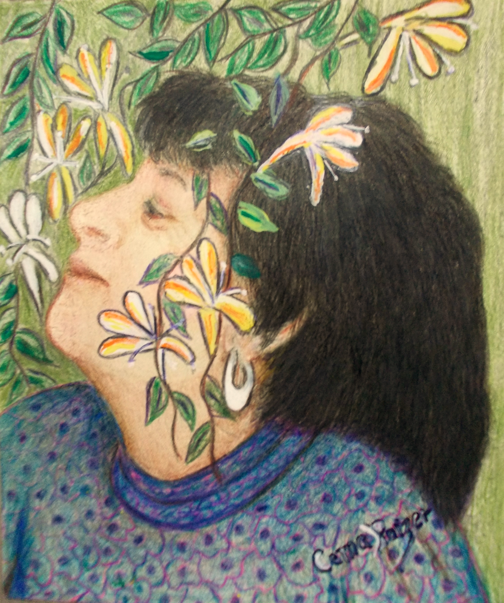
Cema Raizer
Cléo Menegatt

Slide 13


Slide 14
Imagens: Internet e Acervo Pessoal
Texto: Cema Raizer
Música:The Wonder of You-Elvis Presley
Instrumental
http://www.sergrasan.com.br/cleoslides
Canal no Youtube:
Clique Aqui
Criação, Formatação e Edição:
Cléo Menegatt
cmenegatt2016@gmail.com

